Slide 1
এই স্লাইডটি সন্মানিত শিক্ষকবৃন্দের জন্য
স্লাইডটি হাইড করে রাখা হয়েছে। এই পাঠটি শ্রেণিকক্ষে উপস্থাপনের সময় প্রয়োজনীয় নির্দেশনা প্রতিটি স্লাইডের নিচে অর্থাৎ Slide note এ সংযোজন করা হয়েছে। আশা করি সম্মানিত শিক্ষকগণ পাঠটি উপস্থাপনের পূর্বে উল্লেখিত Note দেখে নিবেন। এছাড়াও শিক্ষকগণ প্রয়োজনবোধে তার নিজস্ব কৌশল প্রয়োগ করতে পারবেন।
Notes:
শ্রদ্ধেয় শিক্ষকমন্ডলী পাঠটি উপস্থাপনের পুর্বে মূল বইয়ের পাঠটি পড়ে নিলে ভাল হয়।

Slide 2

আজকের ক্লাসে সবাইকে স্বাগত
Notes:
পাঠ সংশ্লিষ্ট ছবি অথবা যে কোন ছবি দিয়ে পাঠ ঘোষণা করা যেতে পারে।

Slide 3


শিক্ষক পরিচিতি
পাঠ পরিচিতি
শ্রেণি : ৭ম
বিষয় : তথ্য ও যোগাযোগ প্রযুক্তি
অধ্যায় : চতুর্থ
পাঠ : 30
সময় : 50 মিনিট
তারিখ :
মো. জুলফিকার আলী
সহকারী শিক্ষক (কম্পিউটার)
চন্দ্রদীঘি আলিম মাদ্রাসা
দুপচাঁচিয়া, বগুড়া
মোবাইল-০১৮৩৩৭৯৪১২৪
E-mail: julfikerali11@gmail.com
Notes:
এই স্লাইডটি হাইড করে রাখা যেতে পারে আবার শিক্ষক ইচ্ছে করলে দেখাতেও পারেন।

Slide 4
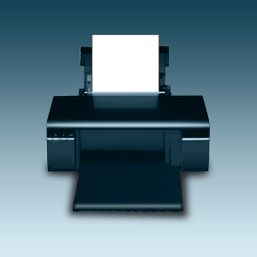

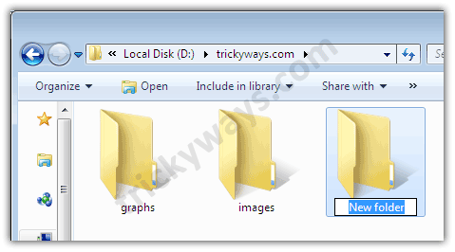
চিত্র দুটো দেখে চিন্তা করে বল
মুদ্রণ হচ্ছে
ডকুমেন্ট ব্যবস্থাপনা
Notes:
প্রশ্ন-উত্তরের মাধ্যমে পাঠ শিরোনাম শিক্ষার্থীদের দ্বারা ঘোষণা করা যেতে পারে।

Slide 5
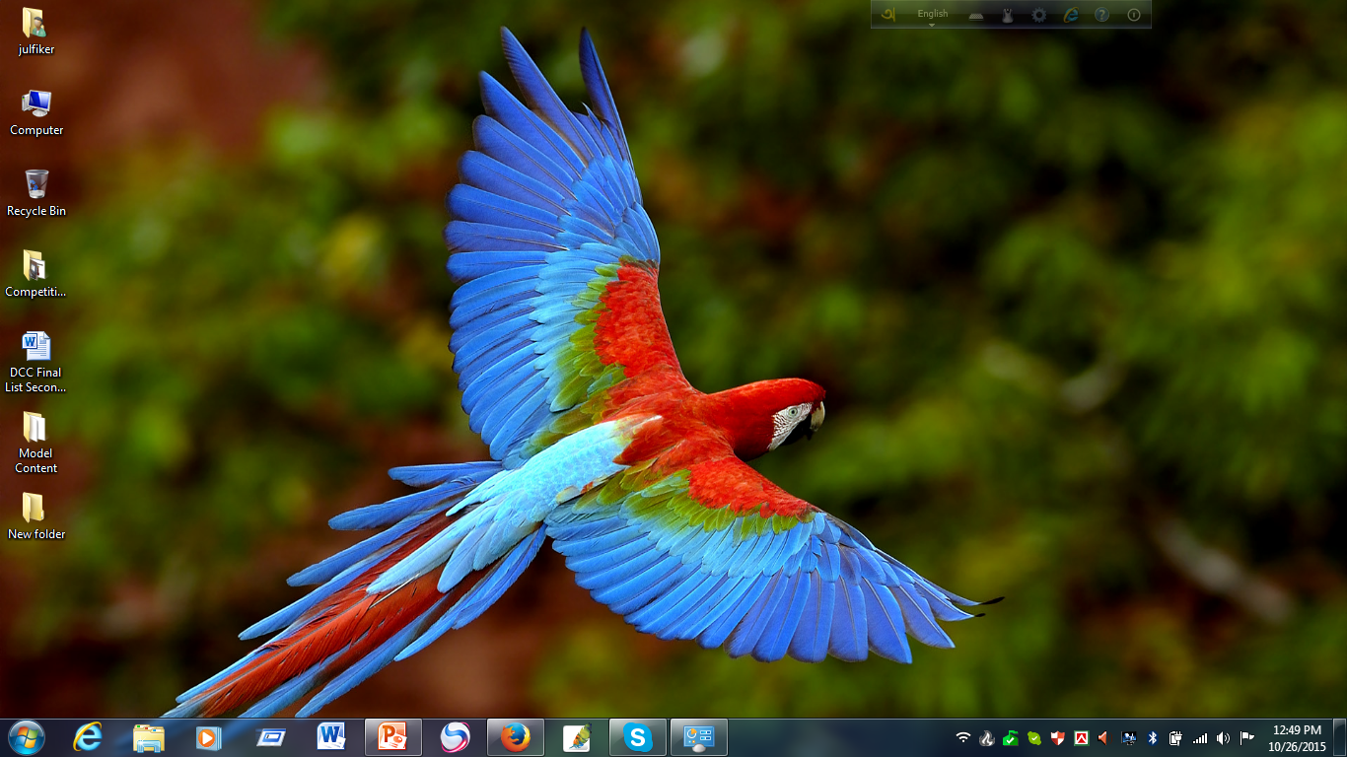
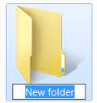
আজকের পাঠের বিষয়
মুদ্রণ ও ডকুমেন্ট ব্যবস্থাপনা

Slide 6
শিখনফল
এই পাঠ শেষে শিক্ষার্থীরা…
১। মুদ্রণের ধারণা দিতে পারবে;
২। মুদ্রণের জন্য কী কী প্রয়োজন তা লিখতে পারবে;
৩। সুষ্ঠুভাবে ডকুমেন্ট ব্যবস্থাপনা করতে পারবে।
Notes:
উপস্থাপনের সময় এই স্লাইডটি হাইড করে রাখা যেতে পারে।

Slide 7
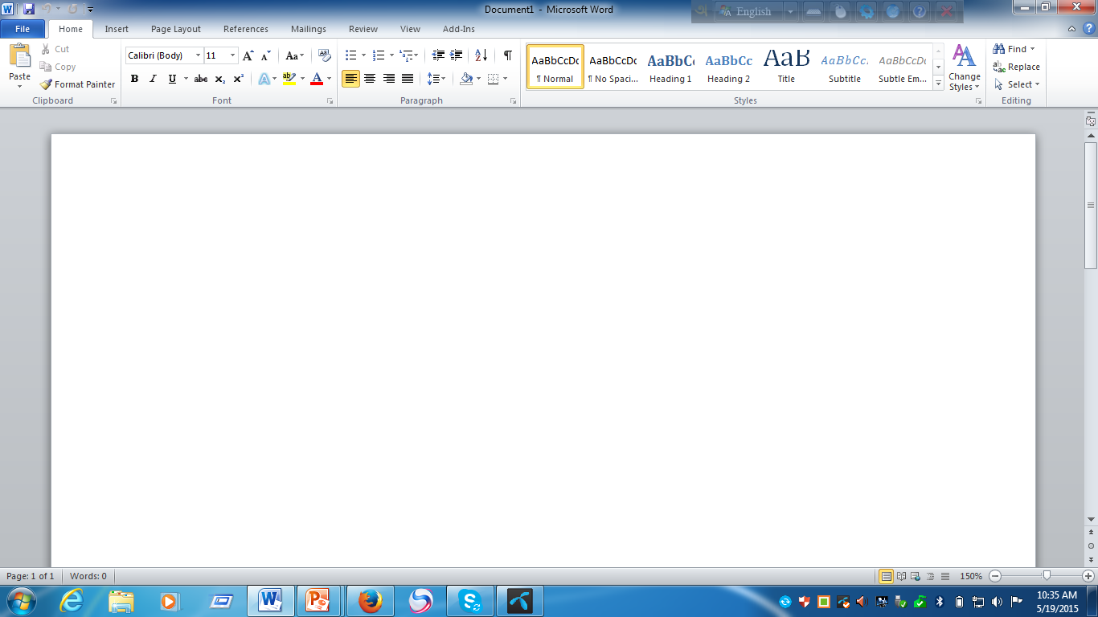
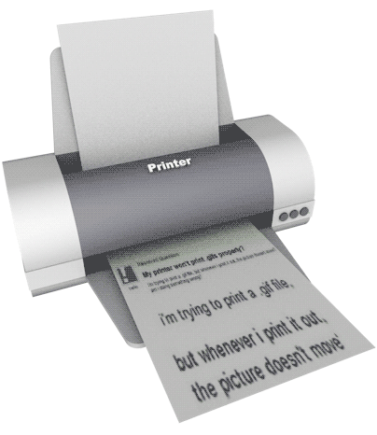
মুদ্রণ বা (Print)
I am trying to print a gif file
but whenever i print it out,
the picture doesn’t more
ওয়ার্ড প্রসেসরে ডকুমেন্ট তৈরি করা
সেটা কাগজে ছাপানো
Notes:
মুদ্রণ কী ? মুদ্রণ কিভাবে কাগজে ছাপানো হয়?

Slide 8
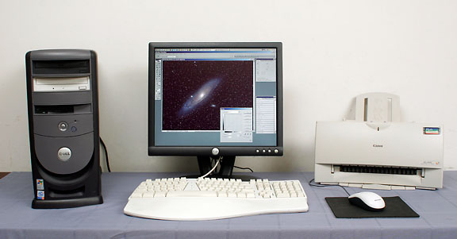
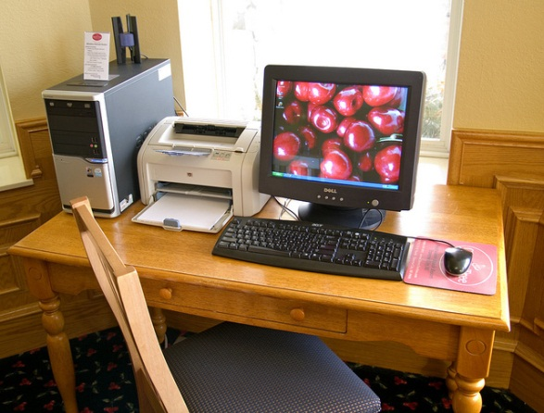
মুদ্রণের জন্য যা প্রয়োজন
কম্পিউটারের সাথে যথাযথভাবে সংযুক্ত প্রিন্টার
Notes:
মুদ্রণের জন্য কী প্রয়োজন? তার নাম কী ?

Slide 9

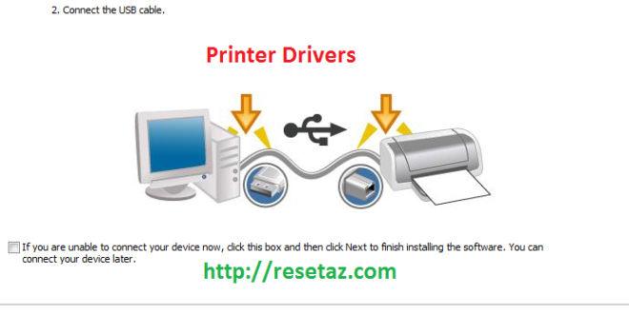
মুদ্রণের জন্য যা প্রয়োজন
প্রিন্টারের জন্য দরকারি সফটওয়্যার
Notes:
মুদ্রণের জন্য প্রিন্টারের পর কি প্রয়োজন হয়?

Slide 10
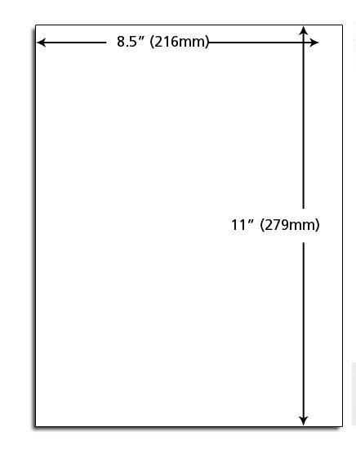
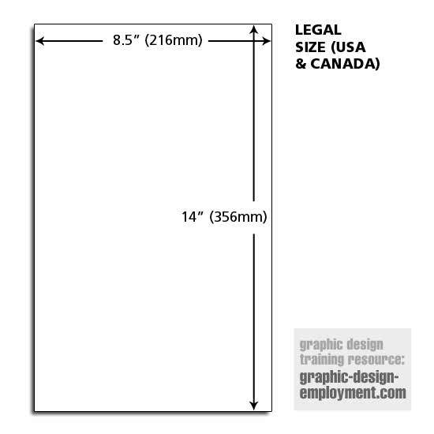
মুদ্রণের জন্য যা প্রয়োজন
উপযুক্ত সাইজের কাগজ
A4
Ligal
Notes:
তোমরা কি বলতে পারবে? প্রিন্টার ও সফটওয়্যারের পর আর কি প্রয়োজন হতে পারে?

Slide 11
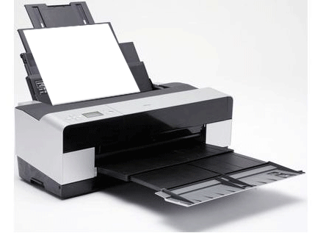
একক কাজ
মুদ্রণের জন্য কী কী দরকার?
Notes:
ওয়ার্ডপ্রসেসরে কাজ করার পর কোন কিছু স্থায়ীভাবে কাগজে সংরক্ষণ করার জন্য যে কাজটি করা হয় তাই মুদ্রণ।

Slide 12
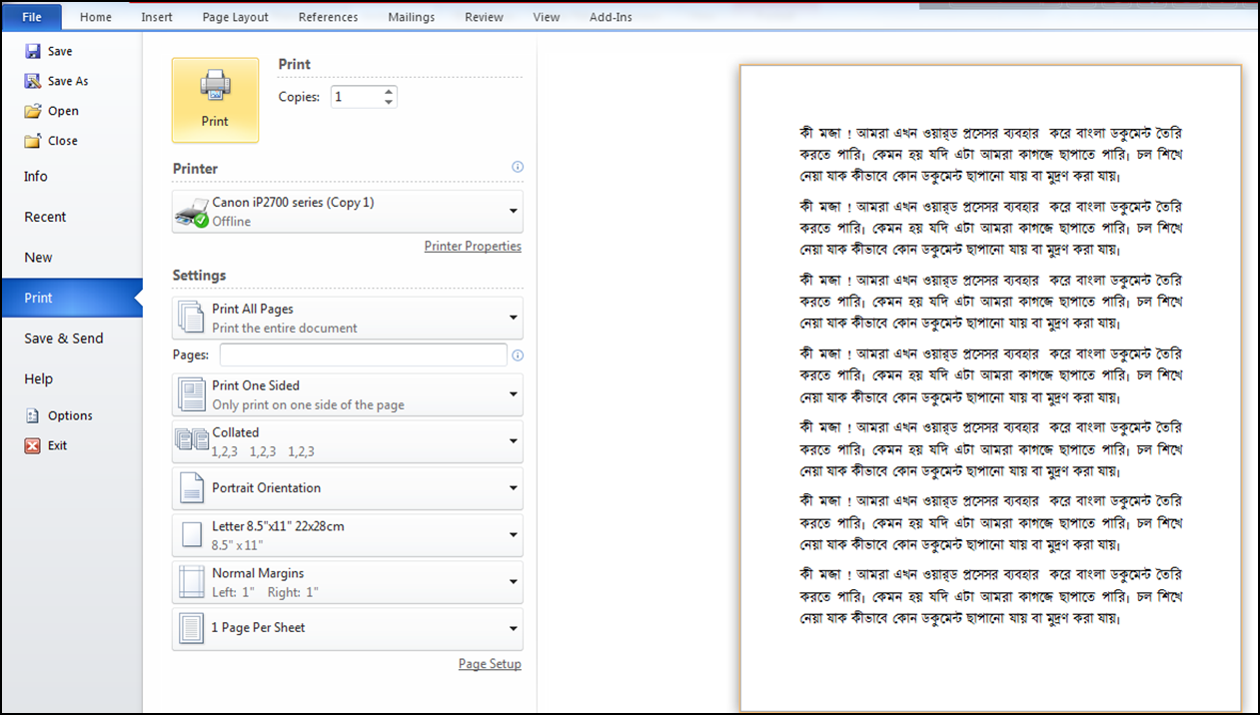
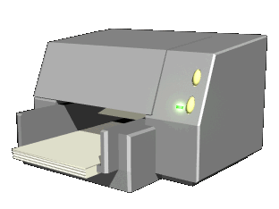
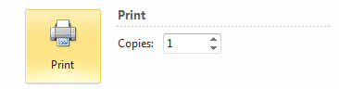
শিক্ষকের অনুমিত নিয়ে (Print) আইকনে মাউস ক্লিক কর (কী বোর্ডের সাহায্যে)
Ctrl p
Notes:
ট্রিগার ব্যবহার করা হয়েছে। Ctrl p তে ক্লিক করি, তারপর পর্দায় ক্লিক এরপর Print- এর ক্লিক করি।

Slide 13
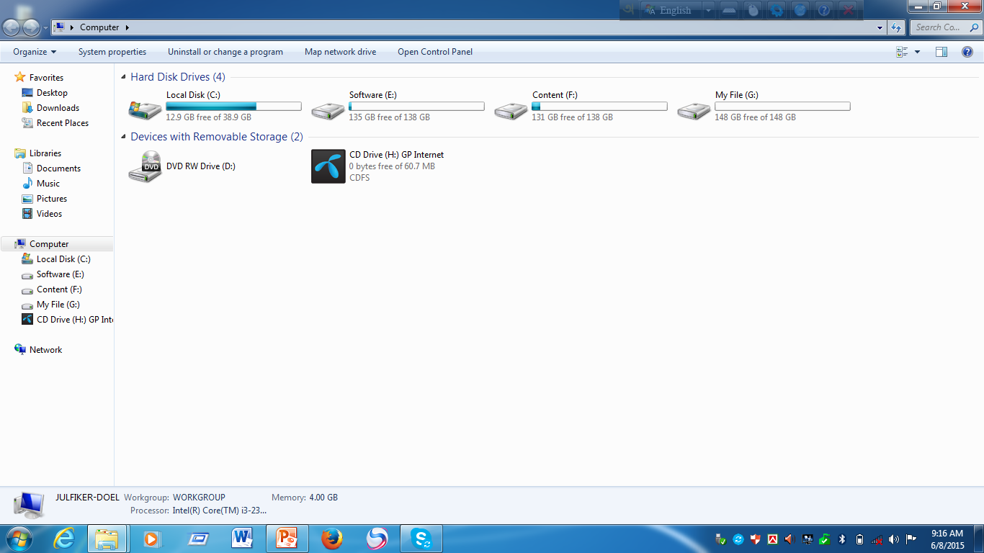
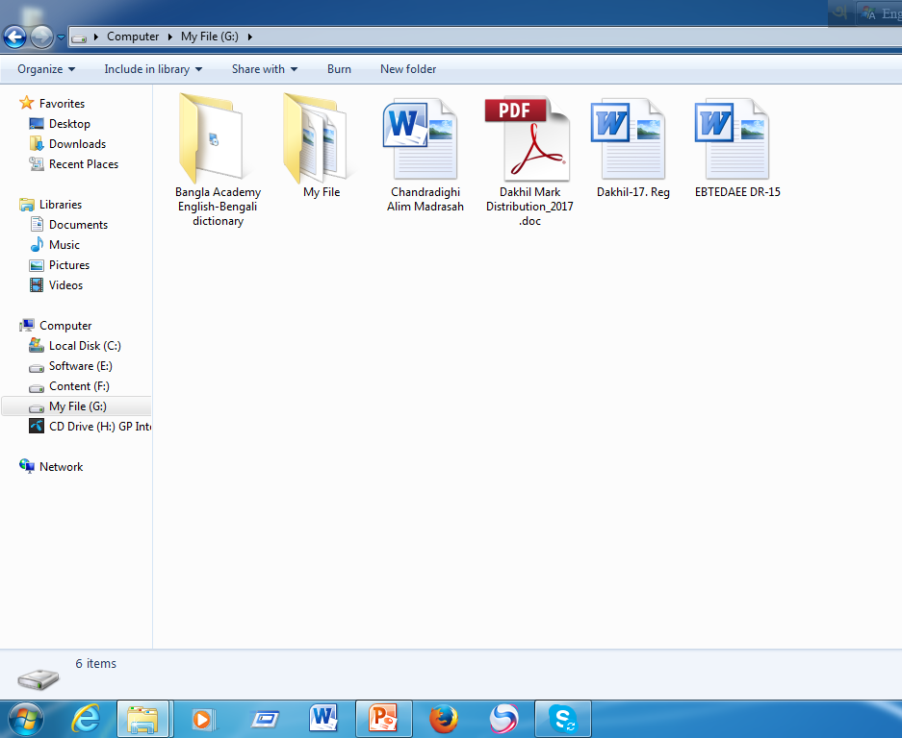
ডকুমেন্ট ব্যবস্থাপনা
* হারিয়ে না যায় সেজন্য সংরক্ষণ করা
*ভবিষ্যতে প্রয়োজনে সহজে খুঁজে বের করা
Notes:
ডকুমেন্ট এমনভাবে সংরক্ষণের ব্যবস্থা করা যাতে এটি হারিয়ে না যায় এবং ভবিষ্যতে প্রয়োজনের সময় সহজে খুঁজে পাওয়া যায়। একাজটিকে সহজভাবে ডকুমেন্ট ব্যবস্থাপনা বলে।

Slide 14
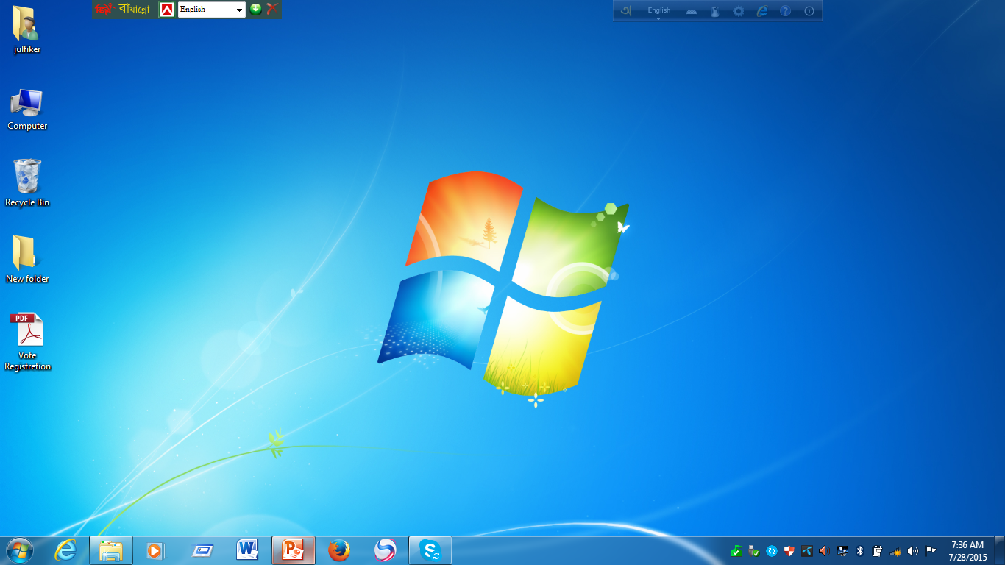

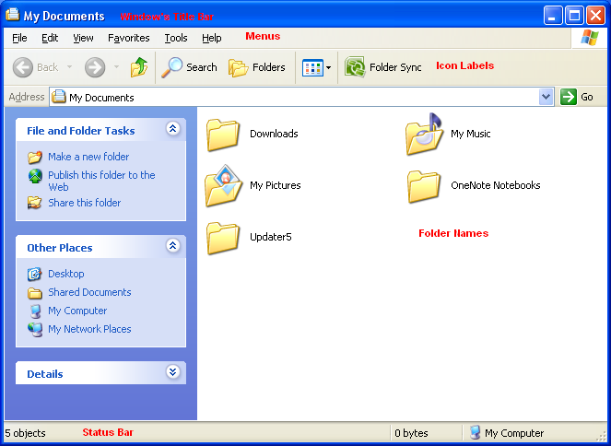
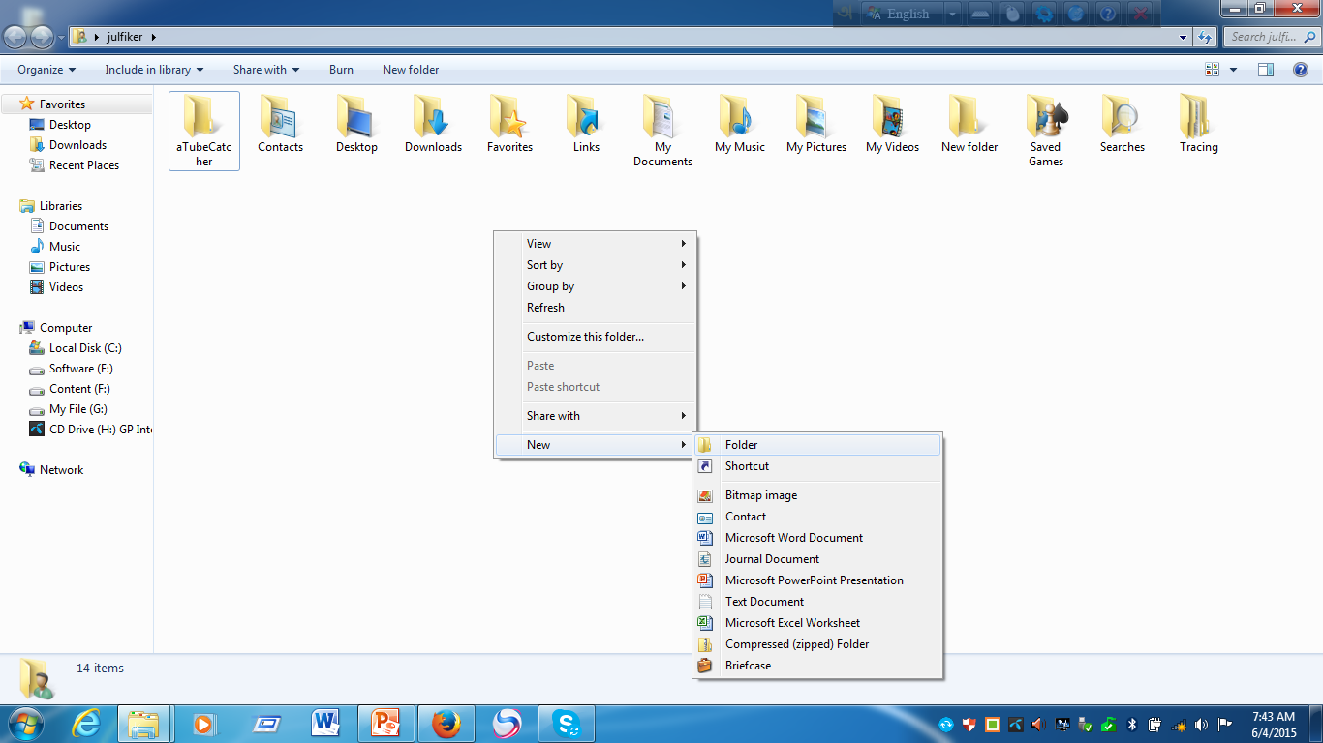
ডকুমেন্টটি প্রয়োজনে অতি তাড়াতাড়ি খুঁজে পাওয়ার জন্য যে কাজগুলো করতে হবে।
ক। My Document-এ ফোল্ডার খুলে তার মধ্যে একটি নতুন ফোল্ডার খুলতে হবে।
My Document
এ ডাবল ক্লিক
মাউসের ডান বাটনে ক্লিক করতে হয়
Notes:
চিত্র দেখে ছাত্র/ছাত্রীদের বুঝিয়ে দেওয়া যেতে পারে।

Slide 15
ডকুমেন্টটি প্রয়োজনে অতি তাড়াতাড়ি খুঁজে পাওয়ার জন্য যে কাজগুলো করতে হবে।
খ। প্রাথমিকভাবে ফোল্ডারটির নাম New folder ফোল্ডার লেখা থাকবে। এটিকে নিজের মতো করে সাজিয়ে নিতে হবে।
Notes:
প্রাথমিকভাবে ফোল্ডারটির নাম কী থাকে?

Slide 16
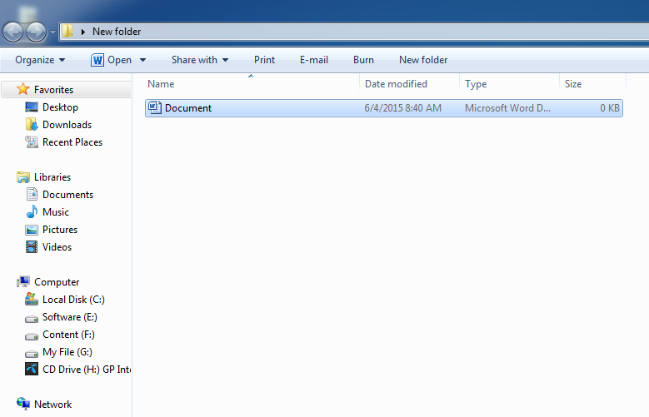
ডকুমেন্টটি প্রয়োজনে অতি তাড়াতাড়ি খুঁজে পাওয়ার জন্য যে কাজগুলো করতে হবে।
গ। তোমার তৈরি করা ডকুমেন্টটি (Save)বা সংরক্ষণের জন্য কম্পিউটারকে নির্দেশ দিলে যে ডায়ালগ বক্স আসবে সেখানে তোমার ফোল্ডারটি মাউসের ডাবল ক্লিক করার মাধ্যমে খুলে তারপর সংরক্ষণ করবে।
Notes:
ফোল্ডার কীভাবে সংরক্ষণ করা যায়?

Slide 17
ডকুমেন্টটি প্রয়োজনে অতি তারাতারি খুঁজে পাওয়ার জন্য যে কাজগুলো করতে হবে।
ঘ। ডকুমেন্ট সংরক্ষণের সময় কাজের ধরন অনুযায়ী ডকুমেন্টের (Rename) বা নামকরণ কর। এতে ডকুমেন্টটি সহজেই খুঁজে বের করতে পারবে।
Notes:
কীভাবে অতি সহজে ডকুমেন্ট খুঁজে বের করা যায়?

Slide 18
দলগত কাজ
ডকুমেন্ট ব্যবস্থাপনার প্রয়োজনীয় ধাপ সম্পর্কে একটি তালিকা প্রস্তুত করে শ্রেণিতে উপস্থাপন কর।

Slide 19
×আবার চেষ্টা কর
মূল্যায়ন
√ উত্তর সঠিক হয়েছে
১। ডকুমেন্টকে কেন একটি নাম দিয়ে সংরক্ষণ করা হয়?
(ক) ডকুমেন্ট ডিলিট করার জন্য
(খ) ডকুমেন্ট সাজানোর জন্য
(গ) হারানো থেকে রক্ষা করার জন্য
(ঘ) লুকিয়ে রাখার জন্য
২। তুমি কয়েকটি ফোল্ডার খুলে বিভিন্ন নাম করণ করলে এটা কে কী ধরনের কাজ বলে?
(ক) ডকুমেন্ট ব্যবস্থাপনা
(খ) এলাইনমেন্ট
(গ) ডকুমেন্ট ফরম্যাট করা
(ঘ) নতুন কাজ
Notes:
মূল্যায়নের প্রশ্নে ট্রিগার-এর ব্যবহার করা হয়েছে । অপশনগুলো ক্লিক করে সঠিক উত্তর জানা যাবে।

Slide 20
মূল্যায়ন
√ উত্তর সঠিক হয়েছে
× আবার চেষ্টা কর
৩। কোন ডকুমেন্ট প্রিন্ট করার কী-বোর্ড কমান্ড কোনটি?
(ক) Ctrl+V
(খ) Ctrl+B
(গ) Ctrl+P
(ঘ) Ctrl+C
৪। মুদ্রণের জন্য যা প্রয়োজন …
i. একটি প্রিন্টার
ii.দরকারী সফটওয়্যার
iii.উপযুক্ত কাগজ
নিচের কোনটি সঠিক?
(ক) i ও ii
(খ) i ও iii
(গ) ii ও iii
(ঘ) i, ii ও iii
Notes:
মূল্যায়নের প্রশ্নে ট্রিগার-এর ব্যবহার করা হয়েছে। অপশনগুলোতে ক্লিক করে সঠিক জানা যাবে।

Slide 21



এই অধ্যায় শেষে নতুন শিখলাম
কী-বোর্ড লেআউট
ডকুমেন্ট ফরম্যাটিং
কাট
কপি
পেস্ট
কী বোর্ড শর্টকাট
প্রিন্টিং বা মুদ্রণ
Ctrl l
বাম দিকে এলাইন
ডকুমেন্ট একটু সাজাতে হয়। যাতে করে ডকুমেন্টটি দেখতে সুন্দর হয়। এ কাজটিকে বলে ডকুমেন্ট ফরম্যাটিং
Ctrl r
ডানদিকে এলাইন
Ctrl e
মাঝখানে এলাইন
Ctrl j
জাস্টিফাইড এলাইন
Notes:
এই স্লাইডে ট্রিগারের কাজ করা হয়েছে। নতুন শিখলাম লেখাগুলো অন অফ এর কাজ করবে।

Slide 22
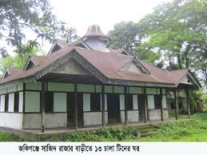
বাড়ির কাজ
কোন একটি ডকুমেন্ট প্রয়োজনের সময় অতি তাড়াতাড়ি পাওয়ার জন্য তুমি কী কী কাজ করবে?
Notes:
বাড়ির কাজ ছাত্র/ছাত্রীরা খাতায় লিখছে কিনা শ্রদ্ধেয় শিক্ষক তা পর্যবেক্ষণ করবেন।

Slide 23
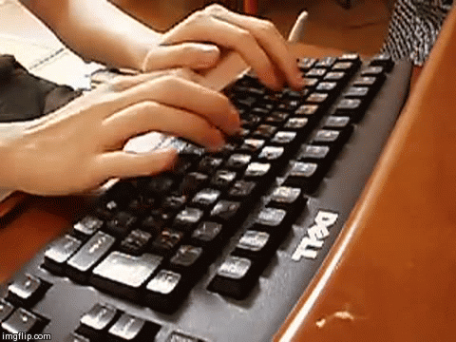
সবাইকে ধন্যবাদ

Slide 24
কৃতজ্ঞতা স্বীকার
শিক্ষা মন্ত্রণালয়, মাউশি, এনসিটিবি ও এটুআই-এর সংশ্লিষ্ট কর্মকর্তাবৃন্দ
এবং কন্টেন্ট সম্পাদক হিসেবে যাঁদের নির্দেশনা, পরামর্শ ও তত্ত্বাবধানে এই মডেল কন্টেন্ট সমৃদ্ধ হয়েছে তারা হলেন-
জনাব মোহাম্মদ কবীর হোসেন, সহকারী অধ্যাপক, টিটিসি, ঢাকা।
জনাব মো. আহসানুল আরেফিন চৌধুরী, শিক্ষা, সহকারী অধ্যাপক, টিটিসি, পাবনা।
জনাব মির্জা মোহাম্মদ দিদারুল আনাম, প্রভাষক, টিটিসি, ঢাকা।
মো. সাজ্জাদ হোসেন খান, প্রভাষক (শিক্ষা) টিটিসি, খুলনা।

